Slide 1
排序·递归·分治
WalkingC++· 赛前冲刺
CSP-J/NOIP普及组 · 2020 暑期冲刺

Slide 2
排序
排序是日常生活中所用到的较为高级的算法。排序的考点主要在于时空复杂度的分析以及合适的排序算法选用。
排序的稳定性：待排序的序列中存在相等的元素，若这些元素在排列前后的相对位置不变，则称为稳定的，反之为不稳定的。
基数、计数、插入、冒泡、归并是稳定排序。
选择、堆排、快排不是稳定排序。

Slide 3
排序
以排序作为主考知识点的题目不多。 最近的是 NOIP2011T3瑞士轮 ，考察点为归并排序。此题在当年比赛杀伤力巨大，以至于近10年没有考过特殊排序了。
排序更多是作为其他算法的陪衬（例如贪心，模拟，搜索等）。一般而言，在此种条件下对排序的要求不是很高，常用的快排与桶排即可胜任。
对于快排，只需熟练使用sort()或qsort()即可。 推荐使用sort().
对于桶排，理解其实现原理即可。

Slide 4
sort()
C++ 提供sort() 函数，用于排序。其主要实现原理是快排，复杂度为O(n*log n)。使用sort比手写快排的效率要高。
用法：sort(begin,end,cmp); 其中cmp可省略。
begin:待排序区间的首地址
end:待排序区间末尾的后一个地址 也即排序区间为[begin,end)
cmp:自定义比较函数
例如，排序a数组的a[1]~a[5],可以写成sort(a+1,a+6); 省略不写cmp则默认从小到大。

Slide 5
sort()
省略cmp时sort()使用的是“<”比较方式，即数组排完序后，从左（下标小）到右（下标大）应该满足“<”的方向。对于结构体，可以选择重载<运算符，或者直接自定义cmp函数（推荐）。
对于STL，例如vector，也可以使用sort()函数。可以通过.begin()与.end()获取该容器的首尾地址。
例如排序一个int型的vector，按从小到大排序。 vector<int> V; sort(V.begin(),V.end());

Slide 6
cmp函数
学生成绩排序。按分数从低到高排序，若同分则学号小的靠前。
struct student{
int id,score;
}rank[100];
bool cmp(student A,student B){
if(A.score!=B.score) return A.score<B.score;
else return A.id<B.id;
}
sort(rank,rank+100,cmp);
结构体的STL也是同样的原理。自定义cmp或重载<都行。

Slide 7
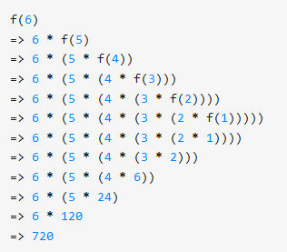
递归
递归的本质是“函数调用自己”。 将原问题转变成规模更小的子问题，谓为“递”； 将子问题的答案反推出原问题的解，谓为“归”。
递归求阶乘是一个经典的案例。 n!=n*(n-1)*(n-2)*...*2*1 f(n) → n*f(n-1) (递) n*f(n-1) → f(n) (归)
递
归

Slide 8
递归
许多算法（如dfs,bfs等），本质上是递归思想，但在讨论题目解法时不会称其为“递归题”。NOIP中的“递归题”考察很少，主要与模拟贪心枚举等结合，递归仅仅起载体的作用。
最近一次 “递归”作为主考点出现是 NOIP2011T3瑞士轮。
初赛中递归常考。主要在读程序写结果。应对方法：面积超大的草稿纸，仿造上文中阶乘的求解方式，展开，合并，即可。

Slide 9
递归
递归大致结构
int f(传入数值) {
if (终止条件) return 最小子问题解;
return f(缩小规模);
}
递归求解技巧：
考虑数学归纳法，推导求解问题的过程
明确最小子问题所对应的终止条件。 “不可再缩小”或是“可直接得到答案”都是常见的最小子问题。
确立原问题与子问题之间的推导关系。

Slide 10
递推
递归中省略“递”的过程，直接从最小问题开始“推”回原问题，称为递推。同问题的递归与递推相比，递推的性能要好很多。
在写完递归后，若题目表现出明显的数学相关性，或是能通过方程推导得出数学公式，则需要考虑使用递推优化。
递推主要考察点为“推导得出数学公式”，即考查如何找到不同规模问题间的联系。最近的一次“递推”题为NOIP2008T3传球游戏。

Slide 11
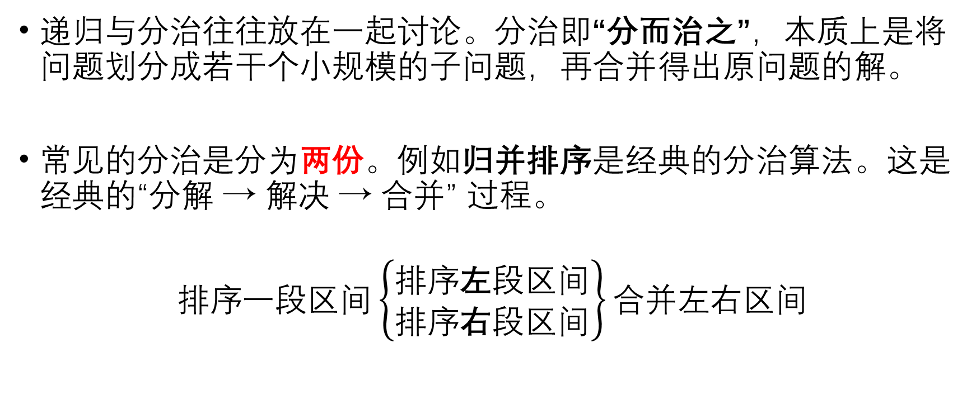
分治
递归与分治往往放在一起讨论。分治即“分而治之”，本质上是将问题划分成若干个小规模的子问题，再合并得出原问题的解。
常见的分治是分为两份。例如归并排序是经典的分治算法。这是经典的“分解 → 解决 → 合并” 过程。
$$\text{排序一段区间}\left.\left\{\begin{aligned}\text{排序}\text{左}\text{段区间} \\ \text{排序}\text{右}\text{段区间}\end{aligned}\right.\right\}\text{合并左右区间}$$

Slide 12
分治
分治很考验选手对问题的划分技巧，出现分治基本上题目都较难。（省选常见）普及组中分治多以二分查找的形式出现。
最近一次“分治”作为主考点出现是 NOIP2011T3瑞士轮。
分治的解题思路：
最小规模的问题如何求解？（是否可以直接得出答案?）
能否通过子问题合并得出规模较大问题的解？
参考归并排序，考虑划分区间与合并方式。

Slide 13
例题
NOIP2001数的计算
NOIP2012国王游戏
NOIP2011瑞士轮
NOIP2006能量项链

